Slide 1
第三章 进程同步（互斥）与通信

Slide 2
本章学习目标
进程的同步和互斥以及两者之间的区别。
临界资源和临界区。
整型信号量、记录型信号量的代码定义。
信号量及其在实际问题中的应用。
管程的定义和使用。
进程通信的几种方式。

Slide 3
本章内容
3.1 进程同步和互斥
3.2 典型进程同步问题详解
3.3 管程机制
3.4 进程通信
3.5 Linux进程通信概述

Slide 4
3.1 进程同步和互斥
3.1.1 进程同步和互斥的基本概念
在多道程序环境下，操作系统必须采取相应措施处理好进程之间的制约关系。
进程同步的主要任务是对多个有制约关系的进程在执行次序上进行协调，以使并发进程间能有效地、安全地互相合作和共享系统资源。
间接制约而导致进程交替执行的过程称为进程互斥。

Slide 5
3.1 进程同步和互斥
3.1.1 进程同步的基本概念
1．进程同步的两种协调方式
同步与互斥的比较
同步 | 互斥
进程与进程之间有序合作 | 进程与进程之间共享临界资源
相互清楚对方的存在及其作用，直接合作 | 不清楚对方的情况，只是共享同一临界资源
多个进程合作完成一个任务 | 各个进程之间没有任何合作工作
例如：发送消息进程和接受消息进程之间；输入进程、计算进程和输出进程之间等。 | 例如：两个进程同时写一个文件。

Slide 6
3.1 进程同步和互斥
2．临界资源与临界区
临界资源也称独占资源、互斥资源，它是指某段时间内只充许一个进程使用的资源。比如打印机等硬件资源，以及只能互斥使用的变量、表格、队列等软件资源。
临界资源的使用只能采用互斥方式。当一个进程正在使用某个临界资源且尚未使用完毕时，其它进程必须阻塞等待。只有当使用该资源的进程释放该资源时，其它进程才可使用。任何进程不能在其他进程没有使用完临界资源时使用该资源，否则将会导致错误。
各个进程中访问临界资源的、必须互斥执行的程序代码段称为临界区。

Slide 7
3.1 进程同步和互斥问题
2．举例
进程A和进程B共享一个计数变量Counter，进程A对它做加1操作，进程B做减一操作。
A进程 | B进程
A1 将Counter读入寄存器R1 | B1 将Counter读入寄存器R2
A2 R1值加1 | B2 R2值减1
A3 将R1值写回Counter | B3 将R2值写回Counter
设当前Counter=5, 运行结束后问有多少种结果？
此例题中，Counter 就是临界资源; A1,A2,A3;B1,B2,B3为临界区。

Slide 8
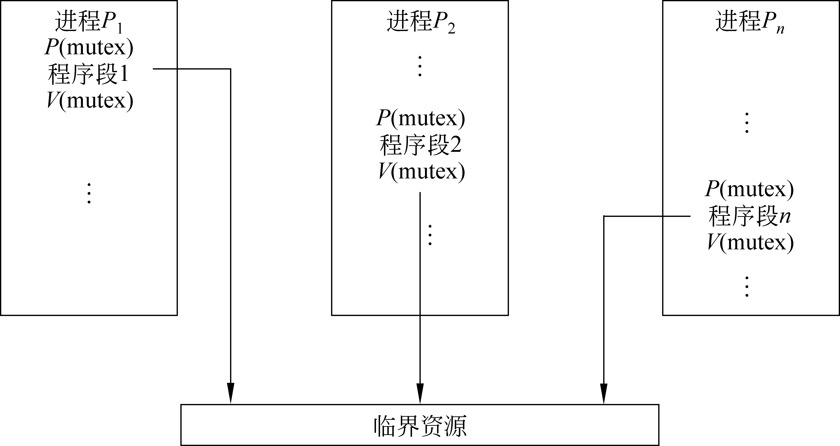
3.1 进程同步和互斥
2．临界资源与临界区

Slide 9
3.1 进程同步和互斥
3．同步机制应遵循的准则
① 空闲让进。当无进程处于某临界资源对应的临界区时，表明该临界资源处于空闲状态，应充许一个请求进入临界区的进程立即进入临界区。
② 忙则等待。当有进程已进入某临界资源对应的临界区时，表明该临界资源正在被使用，因而其它试图进入该临界资源对应临界区的进程必须在进入区代码处等待。
③ 有限等待。对要求访问临界资源的进程应保证其在有限时间内能进入自己的临界区，以免陷入“死等”状态。
④ 让权等待。当进程不能进入自己的临界区时，应立即阻塞自己并释放处理机，以免进程陷入“忙等”状态。

Slide 10
3.1 进程同步和互斥
4．实现临界区互斥的基本方法
（1）软件实现方法
软件方法是指编程人员编写程序时在临界区前面设置检查语句，如果有其他并发执行的进程在临界区中，则不允许进程进入临界区，只能在临界区外“忙等”或阻塞。当其他进程退出临界区后，进程能够进入临界区运行。
常见的软件实现方法有：Dekker算法和Peterson算法等。

Slide 11
3.1 进程同步和互斥
4． Peterson算法原理
Boolean flag[2] = {fasel,false};
Pi进程：
flag[0] = True;
while(flag[1]);
临界区;
flag[0] = False;
进程其他部分;
Pj进程：
flag[1] = True;
while(flag[0]);
临界区;
flag[1] = False;
进程其他部分;
会造成死锁问题。
都在等对方把旗子🚩放下来，才能进入临界区。
举例子：
甲和乙一起去餐厅吃饭，服务员问他们吃什么？
甲举手；
乙举手 ；
甲在等乙放下手，去点菜；
乙也在等甲放下手，去点菜。

Slide 12
3.1 进程同步和互斥
4． Peterson算法原理
Boolean flag[2] = {fasel,false};
Int turn;
P0进程：
flag[0] = True;
Turn =1;
while(flag[1] && turn==1);
临界区;
flag[0] = False;
进程其他部分;
P1进程：
flag[1] = True;
Turn =0;
while(flag[0]&& turn == 0);
临界区;
flag[1] = False;
进程其他部分;
增加了turn 变量，相当于客随主便。
今天，甲请乙去吃饭，服务员问他们吃什么？
甲举手 ；
乙举手；
但是今天是甲请客吃饭，乙就自动放下手；
让甲先点菜；
乙再点菜；
愉快的吃完饭。

Slide 13
3.1 进程同步和互斥
4．实现临界区互斥的基本方法
（2）硬件实现方法
① 中断禁用
为保证多个并发进程互斥使用临界资源，只需保证一个进程在执行临界区代码时不被中断即可，这可通过系统内核为启用和禁用中断而定义的原语来实现。
② 专用机器指令
编程人员利用专用机器指令来实现临界区的互斥使用。在临界区代码前通过硬件指令来检查某一全局变量是否有其他并发执行的进程在临界区中使用。若没有，则可进入临界区；若有，则重复检查，处于“忙等”状态。当进程执行完临界区代码退出时，修改该全局变量，允许其他并发执行的进程进入临界区执行

Slide 14

3.1 进程同步和互斥
4．锁的使用与实现
基于硬件实现方式，科学家发明了锁这个概念。
比如，A与B都想上厕所。
A | B
A1 A判断卫生间是否有锁 | B1 B判断卫生间是否有锁
A2 没有锁，就挂上一个锁。有锁就等。 | B2 没有锁，就挂上一个锁。有锁就等。
A3 然后A。。。 | B3 然后B。。。

Slide 15
3.1 进程同步和互斥
4．锁的使用与实现 test-and-set
Boolean Testandset(int i){
If (i==0){
I = 1;
return true;
}
Return false;
}
Lock=0
Void main(){
Parbegin(P(1),P(2))
}
A | B
A1 A判断卫生间是否有锁 | B1 B判断卫生间是否有锁
A2 没有锁，就挂上一个锁。有锁就等。 | B2 没有锁，就挂上一个锁。有锁就等。
A3 然后A。。。 | B3 然后B。。。
必须原子性,也就是testandset函数必须原子，这部分通过硬件实现（锁总线）
Void P(int i){
While(!testandset(lock));
临界区
lock=0
}

Slide 16
3.1 进程同步和互斥
3.1.2 信号量机制（Dijkstra, 原子操作）
1．常见信号量分类 (为了解决同步问题)
（1）整型信号量
P(S) 操作可描述为：
procedure P(S)
While S<=0 do no-op
S = s-1
V(s): s = s+1

Slide 17
3.1 进程同步和互斥
记录型信号量
Type semaphore = record
  Value : integer;
  L : list of process;
end
P(S) 操作可描述为：
procedure P(S)
var S:semaphore;
begin
S.value:=S.value-1;
if S.value<0
then block(S.L)
end.
procedure V(S)
var S:semaphore;
begin
S.value:=S.value+1;
if S.value≤0
then wakeup(S.L)
end.

Slide 18
3.1 进程同步和互斥
3.1.3 利用信号量实现进程互斥关系
伪代码：
// 初始化
全局 Semaphore mutex = 1;
进程P1
P(mutex);
临界区；
V(mutex);
进程P2
P(mutex);
临界区；
V(mutex);

Slide 19
3.1 进程同步和互斥
利用信号量实现进程互斥关系

Slide 20
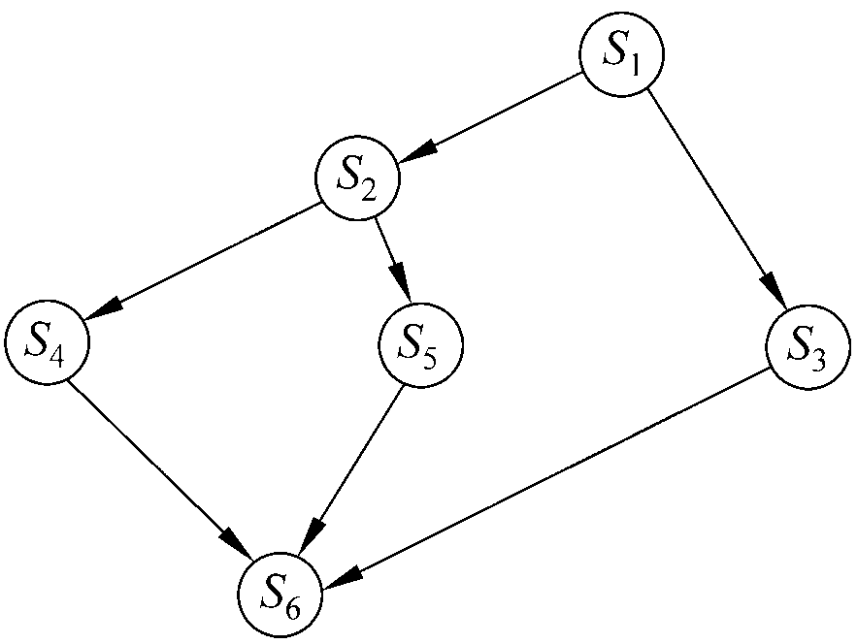
3.1 进程同步和互斥
3.1.4 利用信号量解决同步问题
利用信号量可以实现进程或语句之间的前趋关系，即实现进程之间的直接制约关系。（进程与进程之间有序合作）
semaphore var a,b,c,d,e,f,g=0,0,0,0,0,0,0;
begin
parbegin //并发程序开始
begin S1; V(a); V(b); end;
begin P(a); S2; V(c); V(d); end;
begin P(b); S3; V(e); end;
begin P(c); S4; V(f); end;
begin P(d); S5; V(g); end;
begin P(e); P(f); P(g); S6; end;
parend //并发程序结束
end

Slide 21
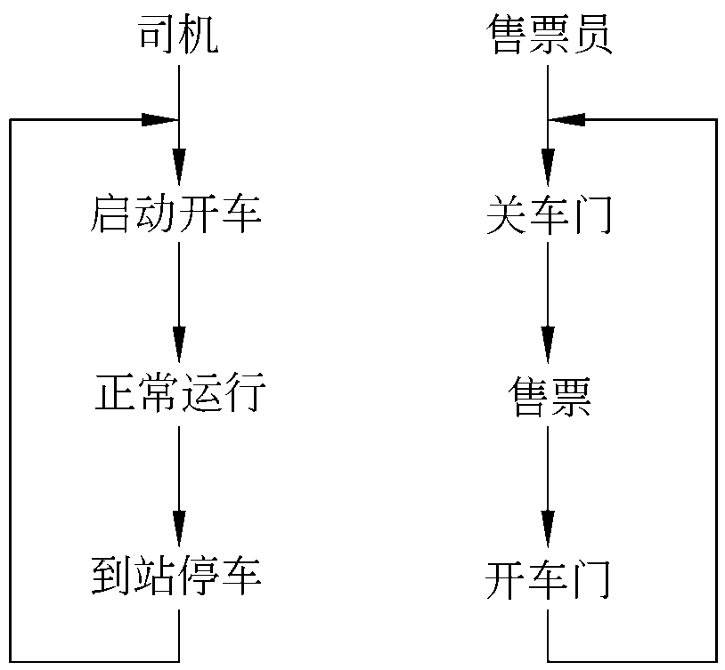
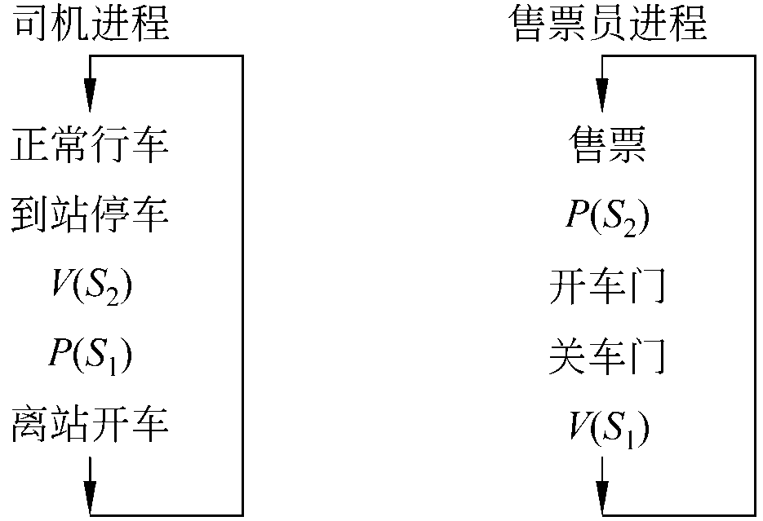
3.1 进程同步和互斥
举例：

Slide 22
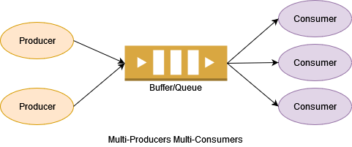
3.2 典型进程同步问题详解
3.2.1 生产者-消费者问题：
生产者－消费者问题是最典型的进程同步问题，由E.W.Dijkstra提出。计算机系统中的许多问题都可看作为生产者和消费者问题。
生产者－消费者问题描述了一组生产者进程向一组消费者进程提供产品，两类进程共享一个由n个缓冲区组成的有界缓冲池，生产者进程向空缓冲区中投放产品，消费者进程从放有数据的缓冲区中取得产品并消费掉。假定生产者进程和消费者进程互相等效，只要缓冲池未满，生产者进程就可以把产品送入缓冲池；只要缓冲池未空，消费者进程便可以从缓冲池中取走产品。
但禁止生产者进程向满的缓冲池再输送产品，也禁止消费者进程从空的缓冲池中提取产品。

Slide 23
3.2.1 生产者-消费者问题
var mutex, empty, full:semaphore := 1,n,0；
buffer:array［0, …, n-1］ of item；
in, out: integer∶=0,0；
Producer:
begin
repeat
…
produce an item in nextp；
…
P(empty)； //获得一个空缓冲区
P(mutex)； //互斥使用缓冲区
生产
放入队列中
V(mutex)； //释放缓冲区
V(full)； //缓冲池得到一个满缓冲区
until false；
end
Consumer:
begin
repeat
P(full); //获得一个满缓冲区
P(mutex); //互斥使用缓冲区
从队列取出
消费
V(mutex); //释放缓冲区
V(empty); //缓冲池得到一个空缓冲区
consume the item in nextc;
until false;
end

Slide 24
3.2.1 生产者-消费者问题
能不能将P(mutex)，V(mutex)与P(empty)，P(full) 互换位置?
Producer:
begin
repeat
…
produce an item in nextp；
…
P(mutex)；
P(empty)； 
生产
放入队列中
V(full)；
V(mutex)；
until false；
end
Consumer:
begin
repeat
P(mutex); 
P(full);
从队列取出
消费
V(empty);
V(mutex);
consume the item in nextc;
until false;
end
1. 如果Producer先执行，P(mutex)后，mutex=0。
2. 执行P(empty)，如果缓冲区满了，则Producer阻塞，切换到Consumer。
3. Consumer执行，执行到P(mutex)阻塞，因为此时mutex=0。
4. 形成死锁。

Slide 25

3.2.2 哲学家进餐问题
有五个哲学家倾注毕生精力用于思考和吃饭，他们围坐在一张圆桌，在圆桌上有五个碗和五根筷子。每位哲学家的行为通常是思考，当其感到饥饿时，便试图取其左右最靠近他的筷子进餐。只有他拿到两根筷子后才能进餐，进餐完后，释放两根筷子并继续思考


Slide 26
3.2.2 哲学家进餐问题
semaphore chopstick[5]={1，1，1，1，1};
第i位哲学家的活动可描述为：
Repeat
//左边筷子
P(chopstick［i］);
//右边筷子
P(chopstick［(i+1) mod 5］);
…
Eating;
…
V(chopstick［i］);
V(chopstick［(i+1) mod 5］);
 …
Thinking;
until false;
可能会出现死锁问题，5个人都拿起左边的筷子。

Slide 27
解决哲学家进餐死锁问题
（1）至多只允许四个哲学家同时进餐，以保证至少有一个哲学家能够进餐，最终总会释放出他所使用过的两支筷子，从而可使更多的哲学家进餐。
semaphore chopstick[5]={1，1，1，1，1};
semaphore room=4; //信号量room的初始值为4
第i位哲学家的活动可描述为(i=0，1，2，3，4)：
void philosopher(int i)
{ while(true)
{
think();
P(room); //请求进入房间进餐
P(chopstick[i]); //请求左手边的筷子
P(chopstick[(i+1)%5]); //请求右手边的筷子
eat();
V(chopstick[(i+1)%5]); //释放右手边的筷子
V(chopstick[i]); //释放左手边的筷子
V(room); //退出房间释放信号量room
}
}

Slide 28
解决哲学家进餐死锁问题
（2）规定奇数号哲学家先拿他左边的筷子，然后再去拿右边的筷子；而偶数号哲学家则相反。
semaphore chopstick[5]={1，1，1，1，1};
第i位哲学家的活动可描述为(i=0，1，2，3，4)：
void philosopher(int i)
{
while(true)
{ think();
if(i/2 == 0) //偶数哲学家，先右后左。
{P(chopstick[ (i+1 ) %5]) ;
P (chopstick[ i]) ;}
else //奇数哲学家，先左后右。
{ P(chopstick[ i]) ;
P(chopstick[(i+1) %5)] ); }
eat();
V (chopstick[ i]) ;
V (chopstick[(i+1) %5)] );
}
}

Slide 29
解决哲学家进餐死锁问题
（3）规定仅当哲学家左、右两只筷子均可用时，才允许他拿起筷子进餐。只有一只筷子可用时，哲学家不占有该筷子。
semaphore chopstick[5]={1，1，1，1，1};
semaphore mutex = 1 ;
第i位哲学家的活动可描述为(i=0，1，2，3，4)：
void philosopher(int i)
{
while(true)
{
think();
P(mutex);
P(chopstick[(i+1)]%5);
P(chopstick[i]);
V(mutex);
eat();
V(chopstick[(i+1)]%5);
V(chopstick[i]);
}
}

Slide 30
3.2.3 读者写者问题
描述：
多个进程间共享一个数据文件，把只要求读文件的进程称为“Reader”读者进程，其他进程则称为“Writer”写者进程。允许多个“Reader”进程同时读取共享文件，但不允许一个Writer进程和其他Reader进程或Writer进程同时访问共享对象读写者问题有三种实现方式：
  读者优先
  写者优先
  读者写者公平


Slide 31
3.2.3 读者写者问题
读者优先：
当一个读者进程试图进行读操作时，如果这时正有其他读者进程在进行读操作，他可以开始读操作，无需等待。只要有读者进程在进行读操作，写者进程就不能写。但后续读者进程可以直接进行读操作，而写者进程只能等到所有读者进程都退出才能够进行写操作。

semaphore rmutex=1， wmutex=1;
int readcount=0;
void reader()
｛
while(true)
{
P(rmutex);
readcount=readcount+1;
if (readcount==1) //readcount=1，表示该进程是第一个读者进程。
P(wmutex); //因读者进程优先，故阻塞写进程。
V(rmutex);
perform read operation;//读操作
P(rmutex);
readcount=readcount-1;
if (readcount==0) // readcount=0，表示该进程是最后一个读者进程。
V(wmutex); //此时没有读者进程，允许写者进程执行。
V(rmutex); //释放readcount的使用权，允许其他读者进程访问该变量
｝
｝

void writer()
{
while(true)
{
P(wmutex);
perform write operation;//写操作
V(wmutex);
}
}

Slide 32
3.3 管程机制
3.3.1 为何引入管程
虽然信号量机制是一种有效的进程同步机制，但其存在以下缺点：
① 信号量的P、V操作由用户在各个进程中分散使用，使用不当容易造成死锁，增加了用户编程负担。
② 信号量机制涉及多个程序的关联内容，程序代码可读性差。
③ 使用信号量机制不利于代码的修改和维护，程序模块独立性差，任一变量或一段代码的修改都可能影响全局。
④ 信号量机制的正确性很难保证。操作系统或并发进程通常会采用多个信号量，它们关系错综复杂，很难保证没有逻辑错误。
为了解决上述问题，Hoare和Hanson于1973年提出了管程机制。

Slide 33
3.3.2 管程的定义
3.3.2 管程的定义
一个管程定义了一个数据和能为并发进程执行的一组操作，这组操作能同步进程和改变管理中的数据。因此，管程是一种并发性的结构，它包括用于分配一个或一组共享资源的数据和过程，使用者使用时可忽略管程内部的实现细节，减轻了编程者负担。
管程由四部分组成：
管程的名称；
局部于管程内部的共享数据结构说明；
对该数据结构进行操作的一组过程；
④对管程内部共享数据设置初始值的语句

Slide 34
3.3.3 条件变量
在任何时刻,最多只有一个进程在管程中执行,因此用管程很容易实现互斥,只要将需要互斥访问的资源用数据结构来描述,并将该数据结构放入管程中便可。但当一进程进入管程执行管程的某个过程时，如因某种原因而被阻塞，应立即退出该管程，否则会出现因阻挡其它进程进入管程，而它本身又无法退出管程，形成死锁。为此，系统中引入了条件变量。
条件变量的定义格式为：Var X:condition。
对条件变量只能执行以下两种操作:
① X.wait操作。
② X.signal操作。

Slide 35
3.3.4 管程解决生产者-消费者问题
利用管程来解决生产者—消费者问题,首先为它们建立一个管程，命名为p_c。管程p_c中整型变量count表示缓冲池中己存放的产品数目,条件变量notfull、notempty分别对应于缓冲池不全满、缓冲池不全空两个条件。
此外，管程p_c中有两个局部过程：
① 过程put：负责将产品投放到缓冲池中，当count≥n时，表示缓冲池已满，生产者进程需等待；
② 过程get：负责从缓冲池中取出产品，当count≤0时，表示缓冲池已空，消费者进程需等待。

Slide 36
3.3.4 管程解决生产者-消费者问题
管程p_c描述如下：
monitor p_c
{
int in=0， out=0，count=0;
item buffer[n];
condition notfull，notempty;
void put(item)
{
if(count>=n)
notfull.wait;
buffer[in]=nextp;
in=(in+1)%n;
count++;
if notempty.queue //如果条件变量notempty的队列非空
notempty.signal; //唤醒条件变量notempty等待队列上的一个进程
｝

Slide 37
3.3.4 管程解决生产者-消费者问题
void get(item)
{
if(count<=0)
notempty.wait;
nextc=buffer[out];
out=(out+1)%n;
count--;
if notfull.queue //如果条件变量notfull的队列非空
notfull.signal; //唤醒条件变量notfull等待队列上的一个进程
}

Slide 38
3.3.4 管程解决生产者-消费者问题
相应的生产者和消费者进程可描述为：
void producer()
{
while(true)
{
produce an item in nextp;
p_c.put(item);
}
}
void consumer()
{
while(true)
{
p_c.get(item);
consume the item in nextc;
}
}

Slide 39
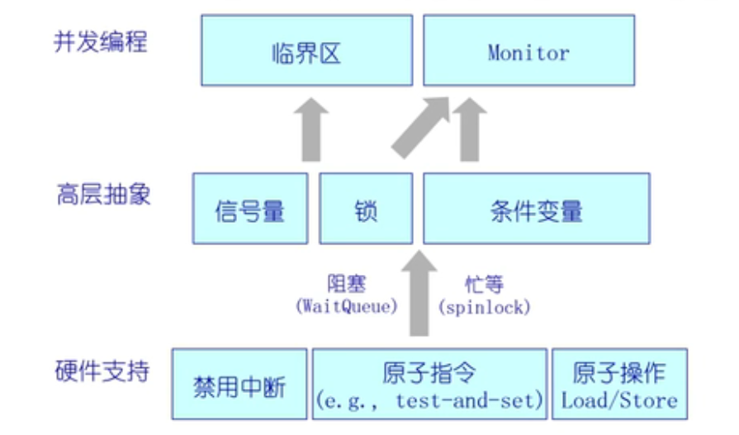
3.3.4 管程解决生产者-消费者问题

Slide 40
3.4 进程通信
3.4.1 高级通信分类
高级通信机制可分为三大类：
1．共享存储器系统
2．消息传递系统
3．管道通信

Slide 41
共享存储器系统
共享存储器系统中相互通信的进程间共享某些数据结构或存储区，彼此能够通过这些空间进行通信。
共享存储器系统可分为两种类型：
（1）基于共享数据结构的通信方式
（2）基于共享存储区的通信方式

Slide 42
管道通信
所谓“管道”是指用于连接一个读进程和一个写进程以实现它们之间通信的一个共享文件。向管道(共享文件)提供输入的发送进程(即写进程)以字符流形式将大量的数据送入管道；接收管道输出的接收进程(即读进程)从管道中接收(读)数据。
管道实质上是一个共享文件，因此可借助文件系统的机制实现，包括管道文件的创建、打开、关闭和读写。
进程对通信机构的使用应该遵循进程同步的要求，当一个进程正在使用某个管道写入或读取数据时，另一个想进行操作的进程必须阻塞等待。在发送者进程和接收者进程进行通信时，必须能够感知对方的存在，这非常类似于现实生活中的打电话现象，通话双方必须知道对方才能通话。

Slide 43
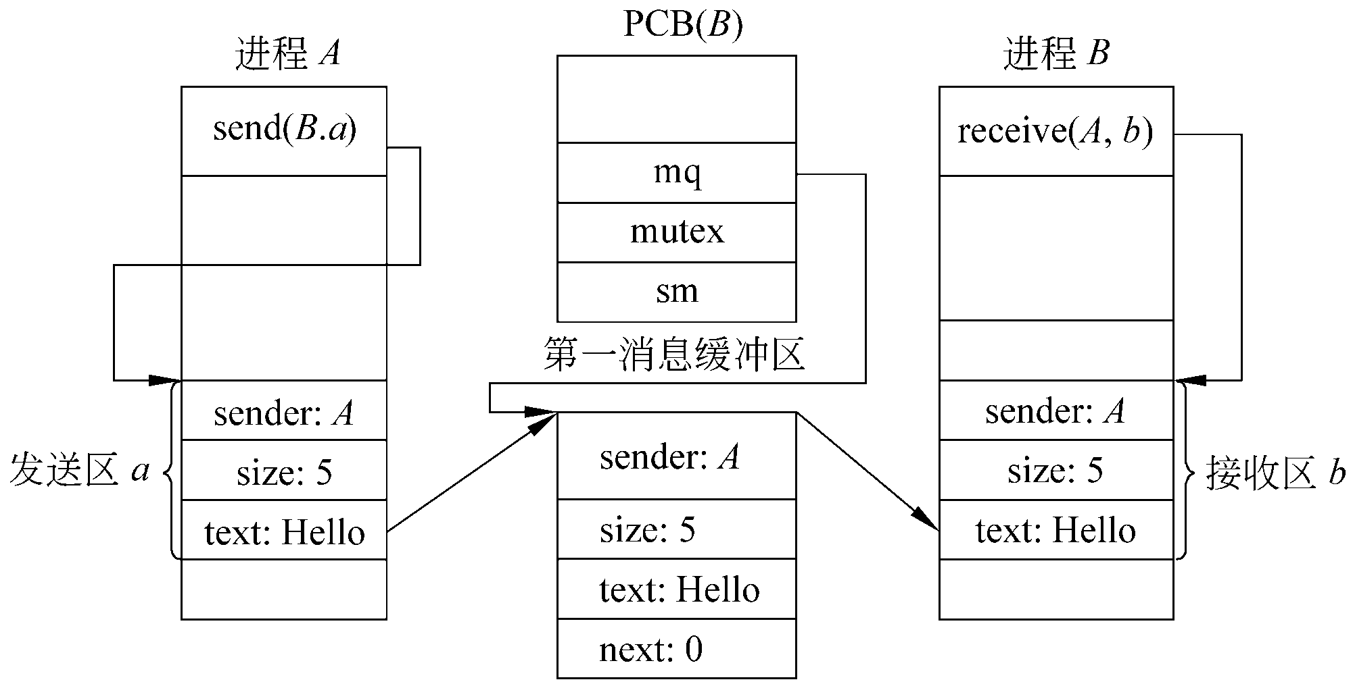
3.4.2 消息传递机制
消息缓冲机制

Slide 44
3.4.2 消息传递机制
（1）消息缓冲区
消息缓冲区由操作系统负责管理，每个消息缓冲区存放一个消息，消息缓冲区的数据结构：
Type messageBuffer=record
sender: integer; //发送消息的进程标识符
size:integer; //消息长度
text:string; //消息正文
next:pointer; //指向下一个消息缓冲区的指针
End
（2）进程PCB中有关数据项
Type PCB=record
…
mutex:semaphore; //消息队列互斥信号量，初值为1
sm:semaphore; //消息队列资源信号量，初值为0
mq: pointer; //消息队列队首指针
….
End

Slide 45
3.4.2 消息传递机制
（3）发送原语
发送进程调用发送原语send(receiver, a)，申请一个消息缓冲区，把以a为首地址的发送区中的消息复制到该消息缓冲区，并将其挂接到接收进程的消息队列上。
Procdeure send(receiver, a)
Begin
getbuf(a.size,i); //根据消息长度，申请消息缓冲区i
i.sender:=a.sender; //将a复制到i
i.size:=a.size;
i.text:=a.text;
i.next:=0;
getid(reciver, j); //得到接收进程的PCB指针j
p(j.mutex); //互斥使用消息队列
insert(j.mq,i); //将消息i挂接到接收进程j的消息队列尾部
v(j.mutex);
v(j.sm); //进程j的消息数加1
End

Slide 46
3.4.2 消息传递机制
（4）接收原语
接收进程调用接收原语receive(b)，从消息队列Mq中把第一个消息缓冲区的数据复制到以b为首的接收区内。
Procdeure receive(b)
Begin
j=internal name ; //得到本进程的ID
p(j.sm);
p(j.mutex);
remove(j.mq,i); //从j.mq队首取第一个消息i
v(j.mutex);
b.sender:=i.sender; //将i中的内容复制到b
b.size:=i.size;
b.text:=i.text;
releasebuf(i); //释放i
End

Slide 47
3.4.2 消息传递机制
信箱机制：
在直接通信方式下，进行通信的每一方都必须显式地指明消息接收方或发送方是谁。而间接通信方式下，消息不是发送到接收方，而是发送到一个共享数据结构中。信箱机制是一种间接通信方式，信箱即是共享的数据结构，用来暂存通信进程的消息。发送方把消息送到信箱，接收方从信箱中取走数据，每个信箱有唯一的标识。在这种方式下，消息在信箱中可以安全地保存，只允许核准的目标用户进程随时访问信箱。
信箱可分为如下三类：
① 私用信箱
② 公用信箱
③ 共享信箱

Slide 48
3.4.2 消息传递机制
用消息传递方式解决生产者-消费者问题
利用send和receive原语的解法如下：
#define N 100 //空消息个数，也即缓冲区个数
void producer(void)
{
int item;
message m;
while（TRUE）{
item=produce_item(); //生成一些数据放入缓冲区
receive(consumer，&m); //等待一条空消息到达
build_message(&m，item); //构造一条可供发送的消息
send(consumer，&m);}
}

Slide 49
3.4.2 消息传递机制
用消息传递方式解决生产者-消费者问题
void consumer(void)
{
int item，i;
message m;
for(i=0;i<N;i++)
send(producer，&m); //发送N条空消息
while（TRUE）
{
receive(producer，&m);
item=extract_item(&m); //从消息中提取数据项
send(producer，&m); //向消费者发回一个空消息
consume_item(item); //使用数据项进行相关操作
}
}

Slide 50
3.5 Linux进程通信概述
Linux系统中的用户进程和系统内核之间、各个用户进程之间需要相互通信，以便协调彼此间的活动。
Linux系统支持多种进程间的通信方式，其中最常用的方式主要有管道、信号、消息队列、信号量、共享内存以及利用socket（套接字）的网络间的进程通信。

Slide 51
3.5.1 管道
管道（Pipe）及有名管道是最早的进程间通信机制之一。管道是单向的字节流，它实际上是在通信进程间开辟一个固定大小的内存缓冲区（一般为4kB），将发送进程的标准输出和接收进程的标准输入连接起来。
管道可用于具有亲缘关系的进程（如父子进程或兄弟进程）之间的通信。有名管道克服了管道没有名字的限制，提供一个路径名与管道相连，它除具有管道所具有的功能外，还允许无亲缘关系的进程间通信。
有名管道的读操作总是从开始处返回数据，写操作则把数据追加到末尾。

Slide 52
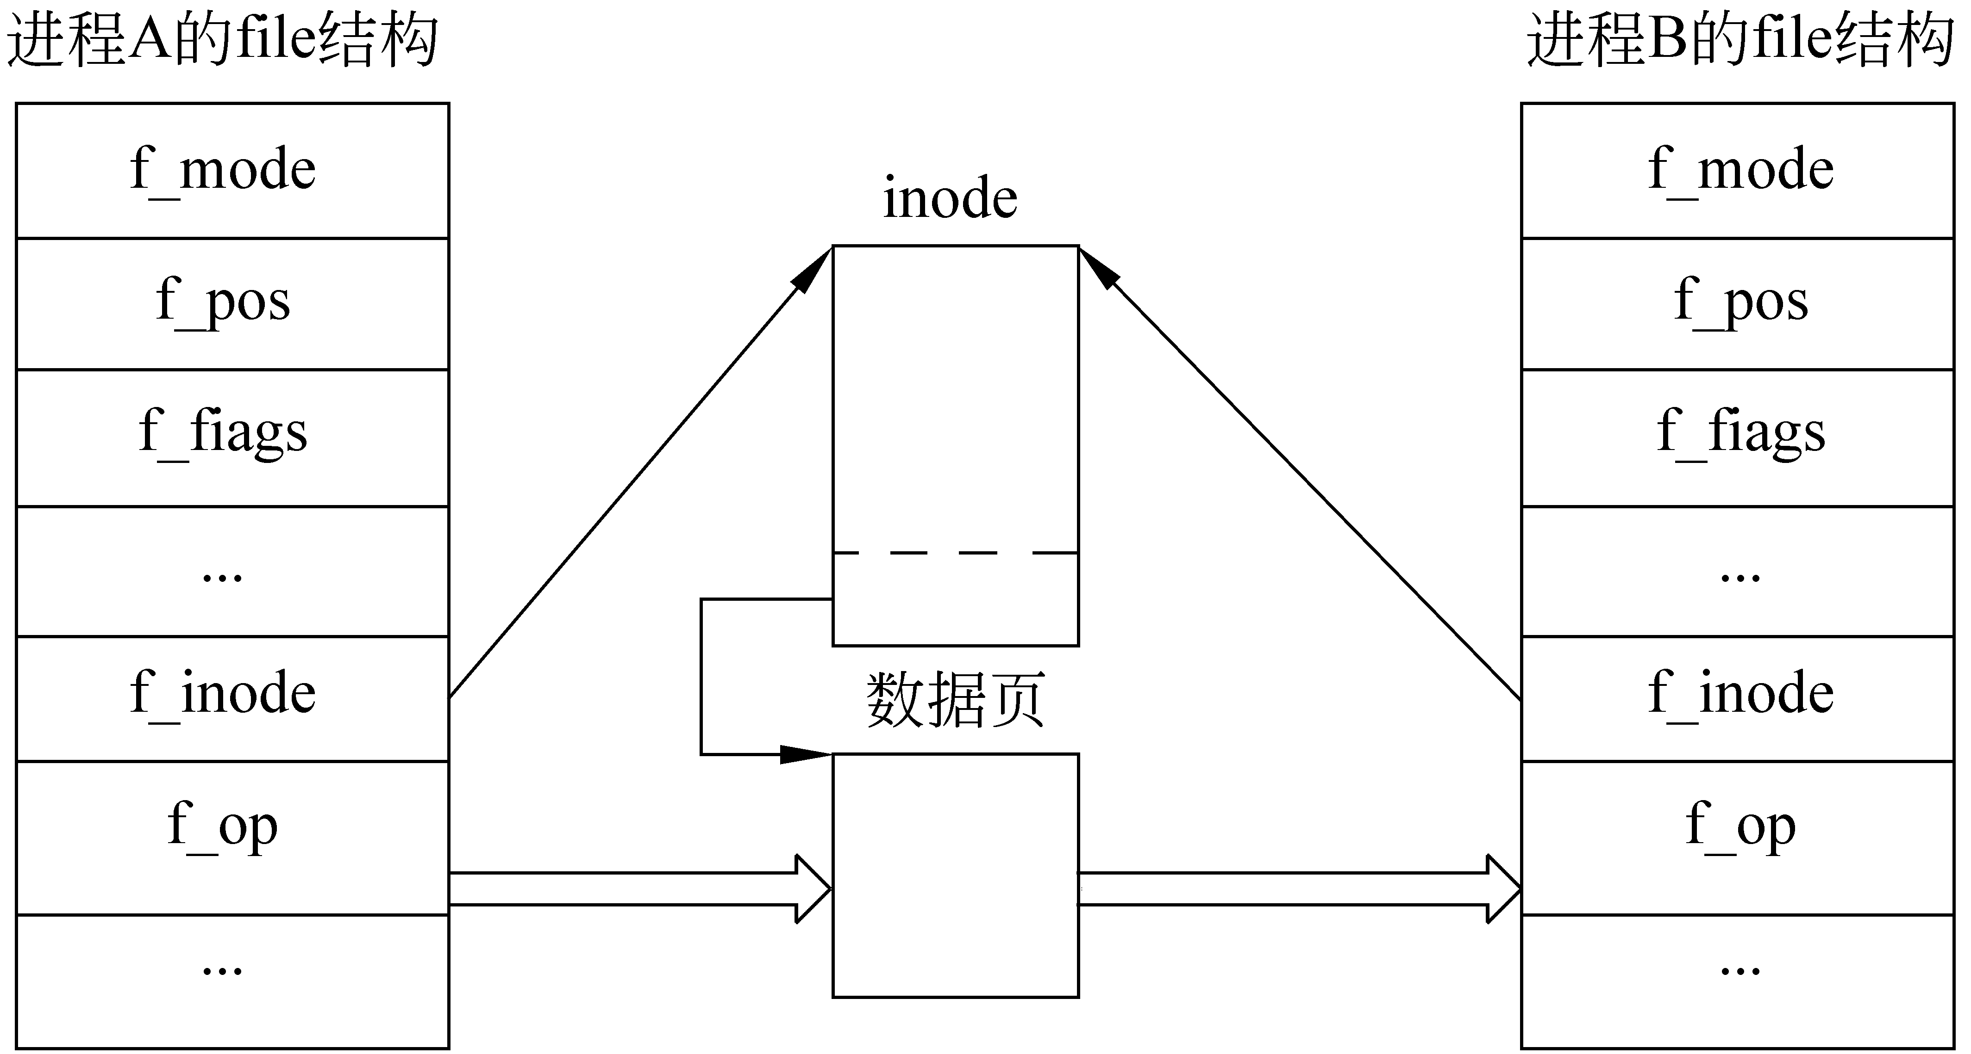
管道

Slide 53
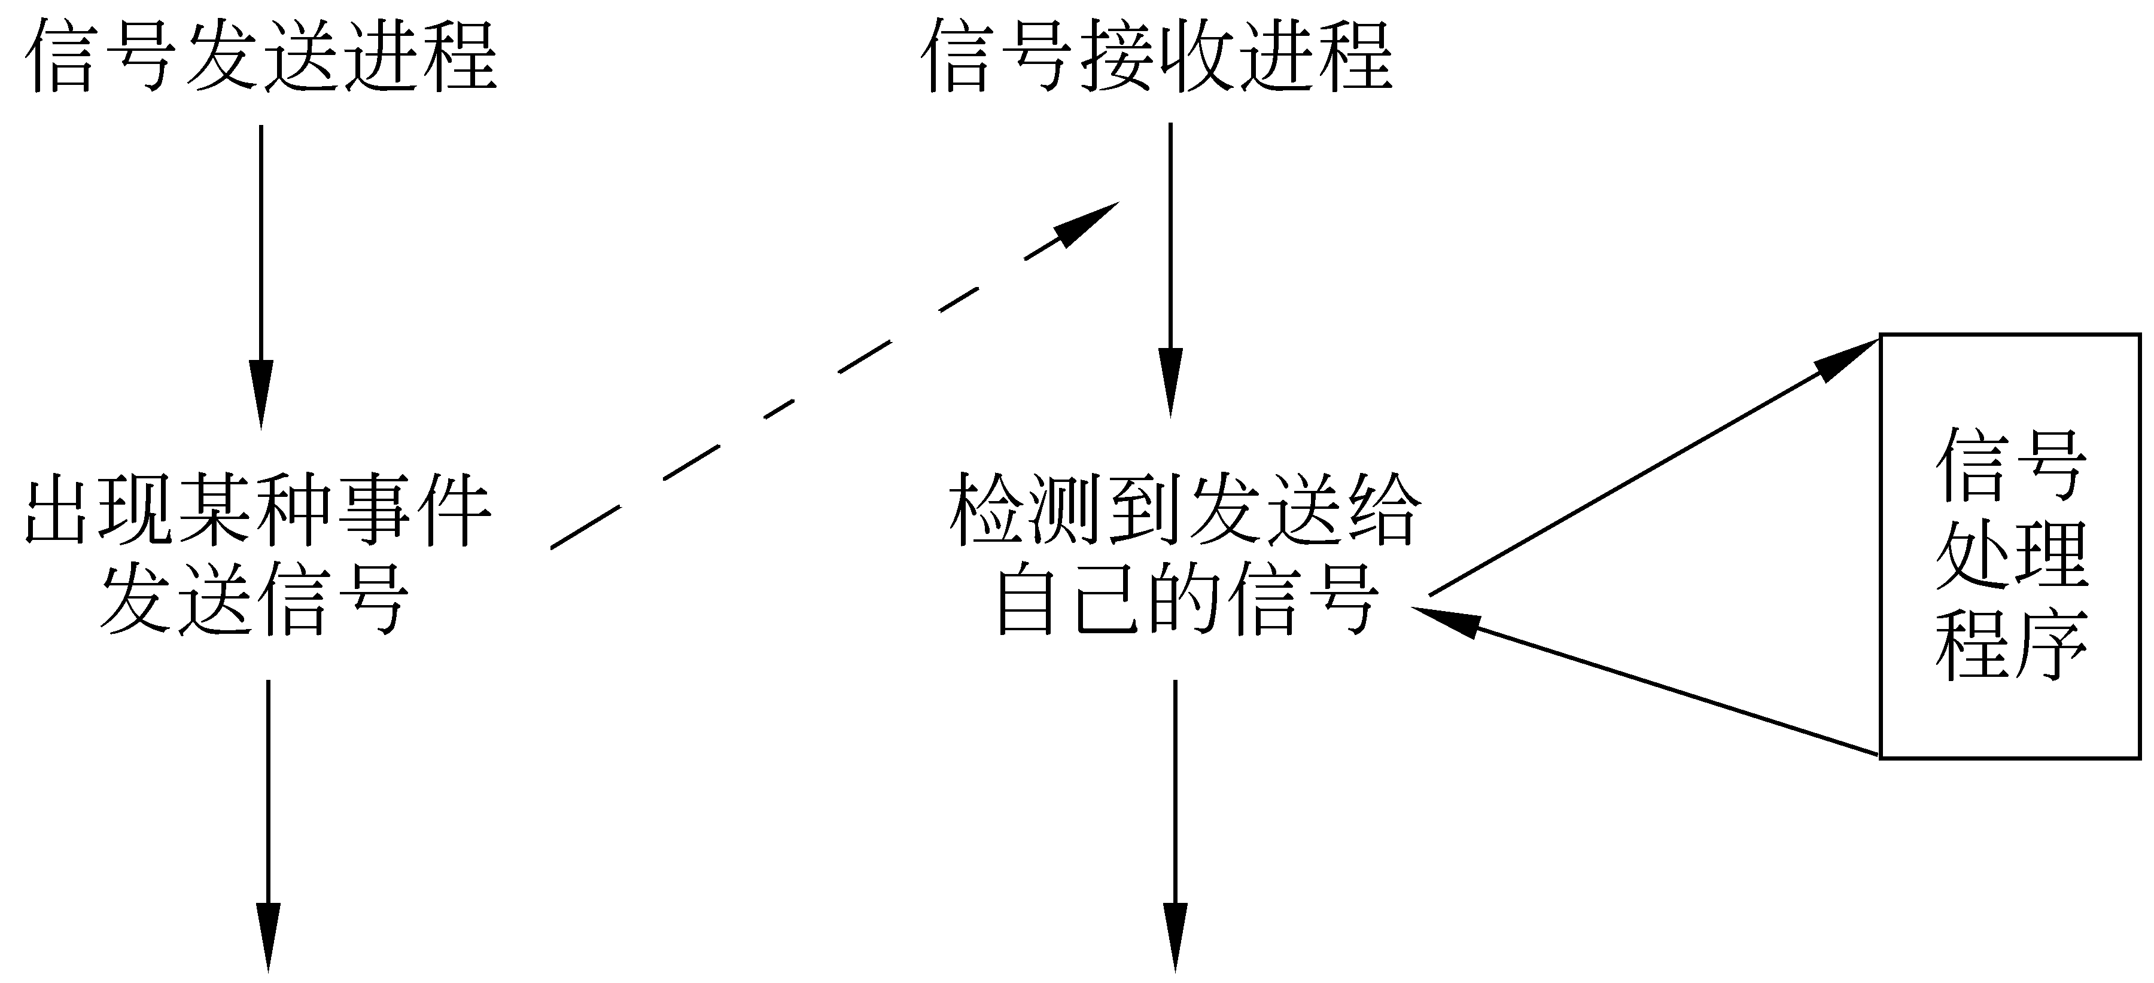
3.5.2 信号
信号（signal，称为软中断）是在软件层次上对中断机制的一种模拟。从原理上讲，一个进程收到一个信号与处理器收到一个中断请求是一样的。信号是异步的，一个进程不必通过任何操作来等待信号的到达，进程也不知道信号到底什么时候到达。。

Slide 54
3.5.4 信号量
进程使用信号量来协调它们之间的并发执行顺序。互斥执行时，进程在执行前首先申请信号量，如果信号量已经被使用，则表明程序的另一个实例正在运行。
程序可以等待信号量被释放、放弃并退出或者暂时继续其他工作，稍后再试信号量。
同步执行时也类似，进程执行到某条指令时，如需要其他进程在这条指令处与其通信，则该进程可通过对相关信号量实施操作，阻塞自己。
只有等到所需的信息到来后，阻塞进程才能被激活，继续执行。
Linux系统中，有关信号量的数据结构是：struct sem、struct semid_ds、struct sem_queue和struct sembuf等。

Slide 55
3.5.5 共享内存
Linux实现内存共享的方式有两种，系统实现方式和用户实现方式。
当采用系统实现方式时，Linux利用shmid_ds数据结构来表示每个新创建的共享内存区域。shmid_ds数据结构描述了共享内存的大小、其占用的物理内存页、有多少进程同时使用共享内存以及如何将共享内存映射到进程的地址空间等信息。
每一个希望共享内存的进程必须通过系统调用将共享内存连接到自己的虚拟内存中。当某一个进程不再共享虚拟内存时，它通过系统调用将自己的虚拟地址区域从链表中移去，并更新进程页表。当最后一个进程释放了自己的虚拟地址空间后，系统才能释放所分配的物理页。
共享内存在一些情况下可以代替消息队列，而且共享内存的读/写比使用消息队列要快。

